Slide 1


De Amnesty website
Presentatie Webmasterdag
Prasand Baidjnath Misier
Webspecialist, Amnesty International Nederland

Slide 2
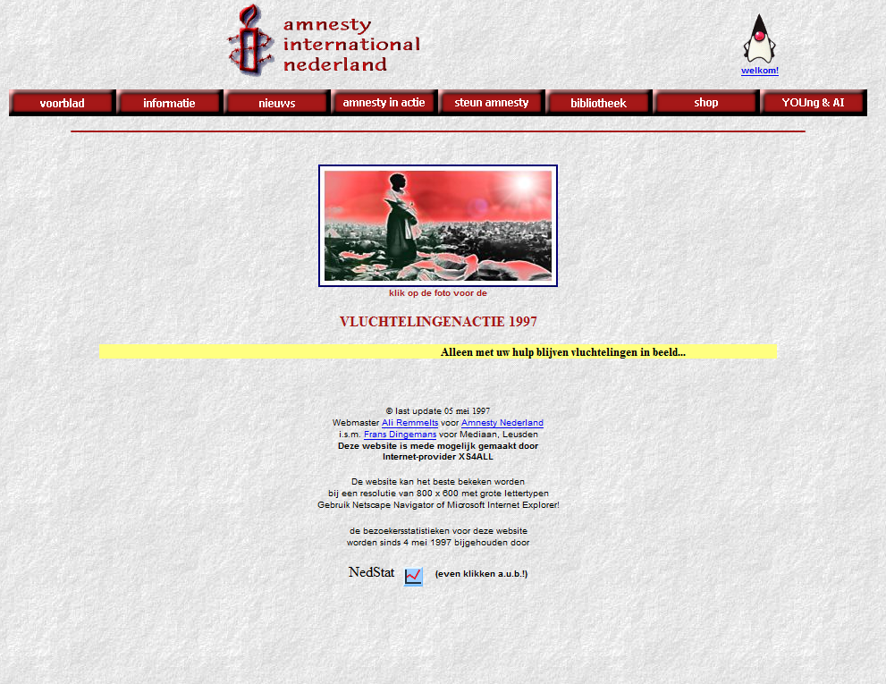
1997 – We zijn online!

Slide 3
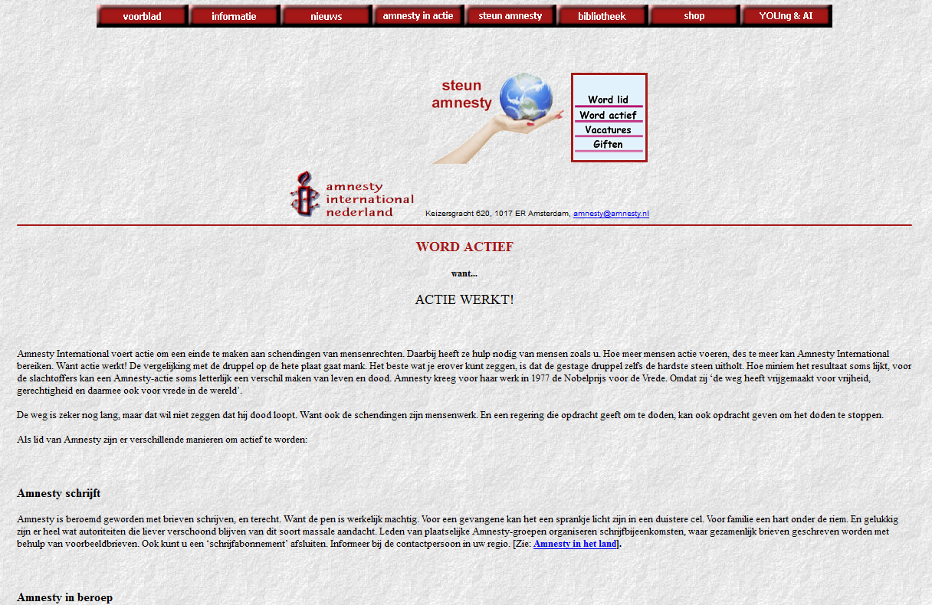
1997 - actiepagina

Slide 4
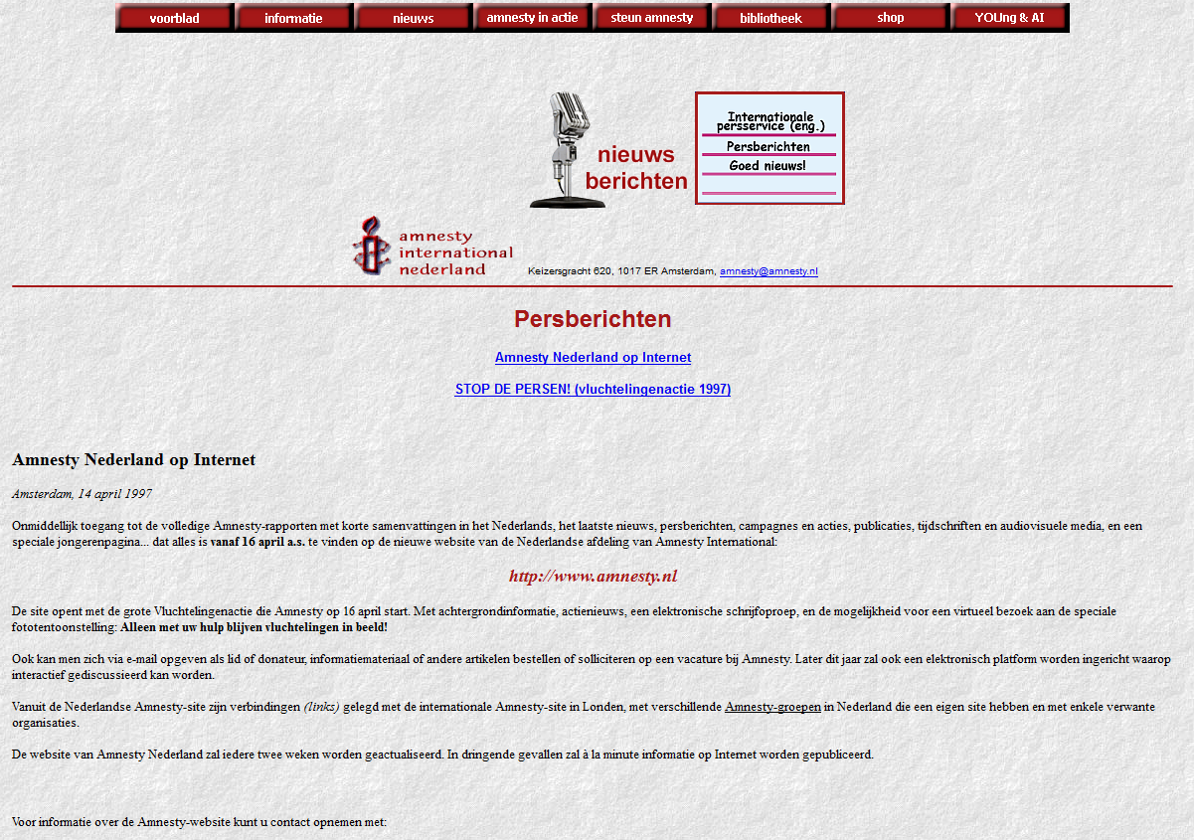
1997 – nieuws en persberichten

Slide 5
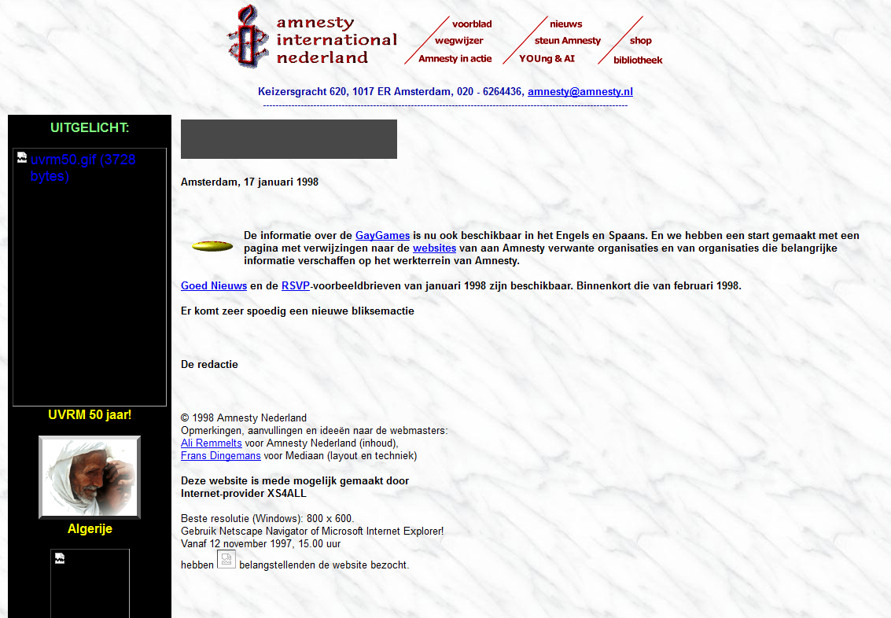
1998 – speels menu

Slide 6
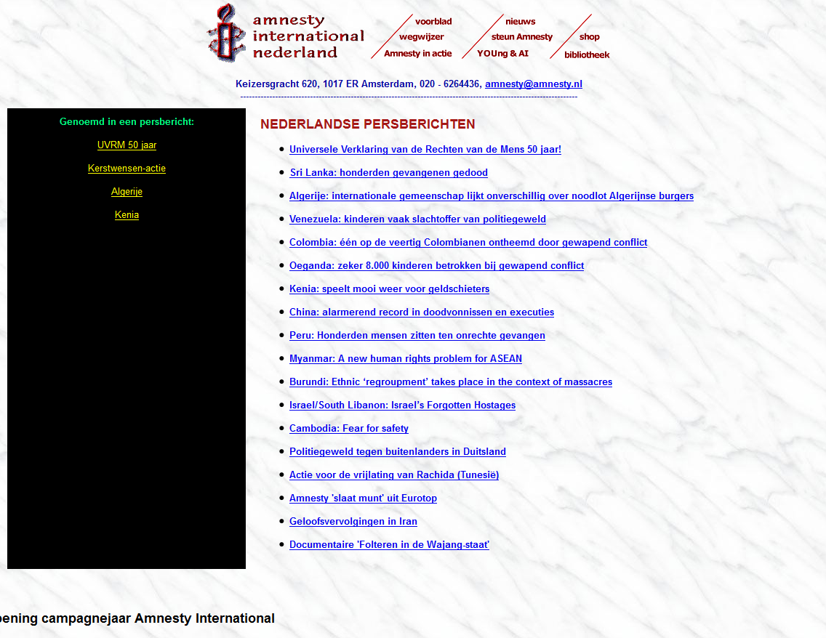
1998 – nieuwsoverzicht en persberichten

Slide 7
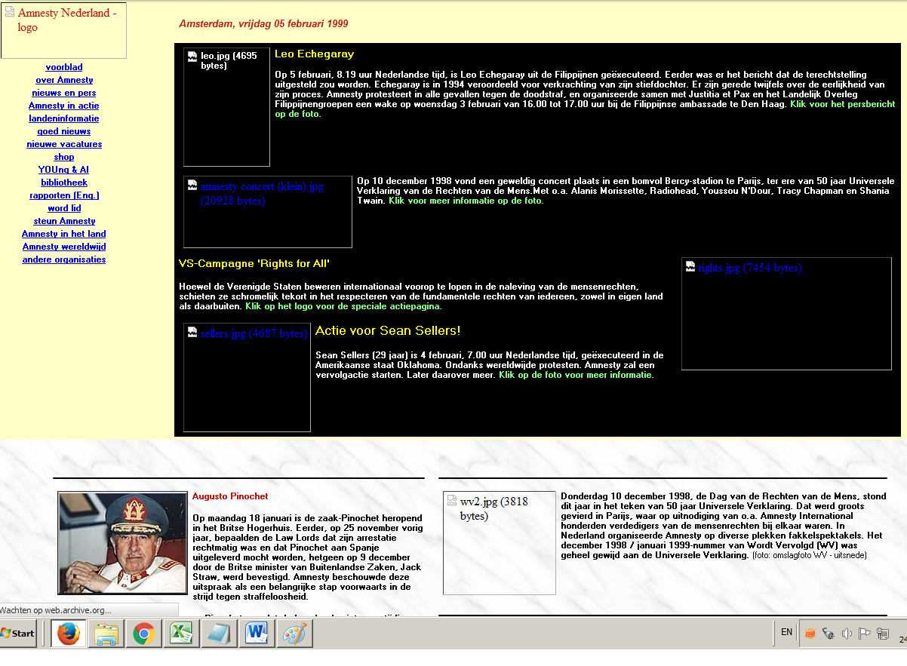
1999 – menu in linkerbalk

Slide 8
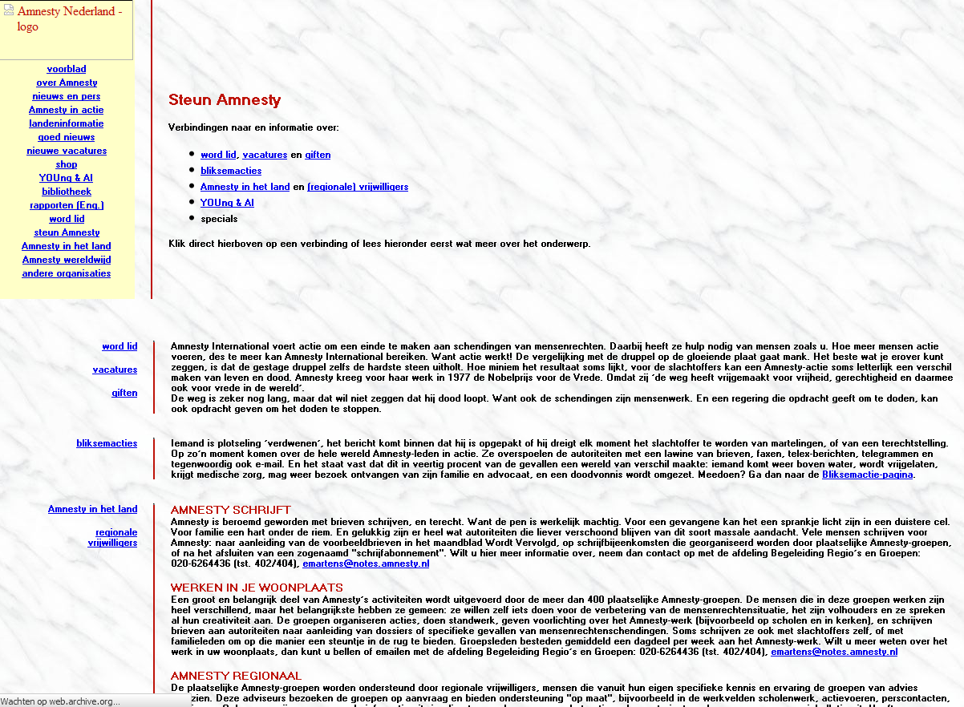
1999

Slide 9
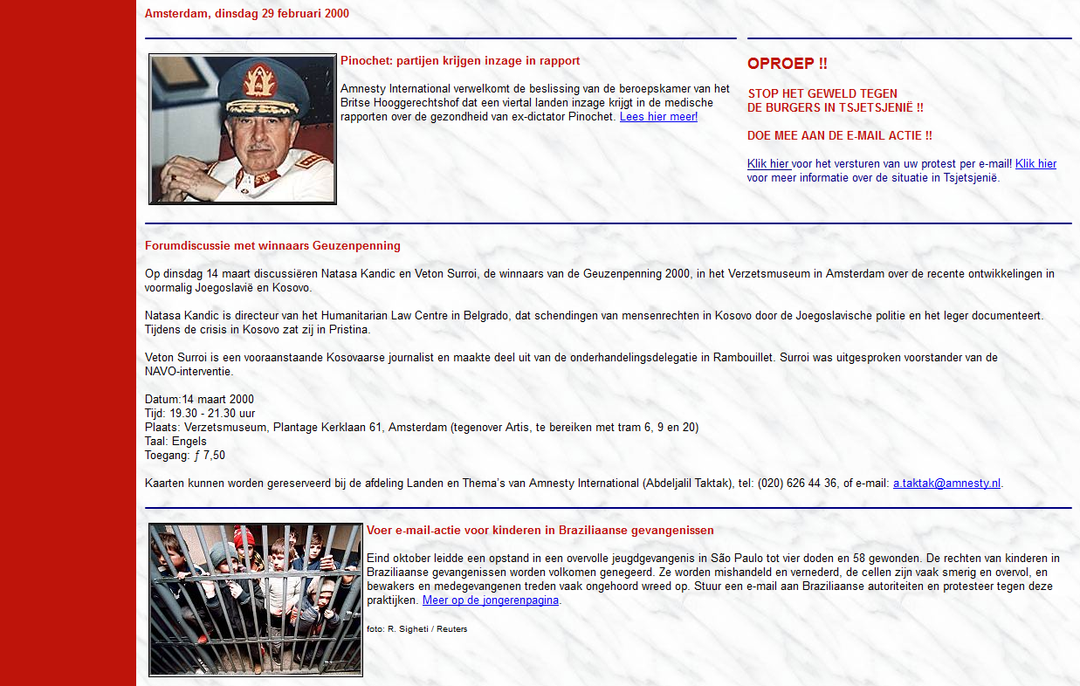
2000 –

Slide 10
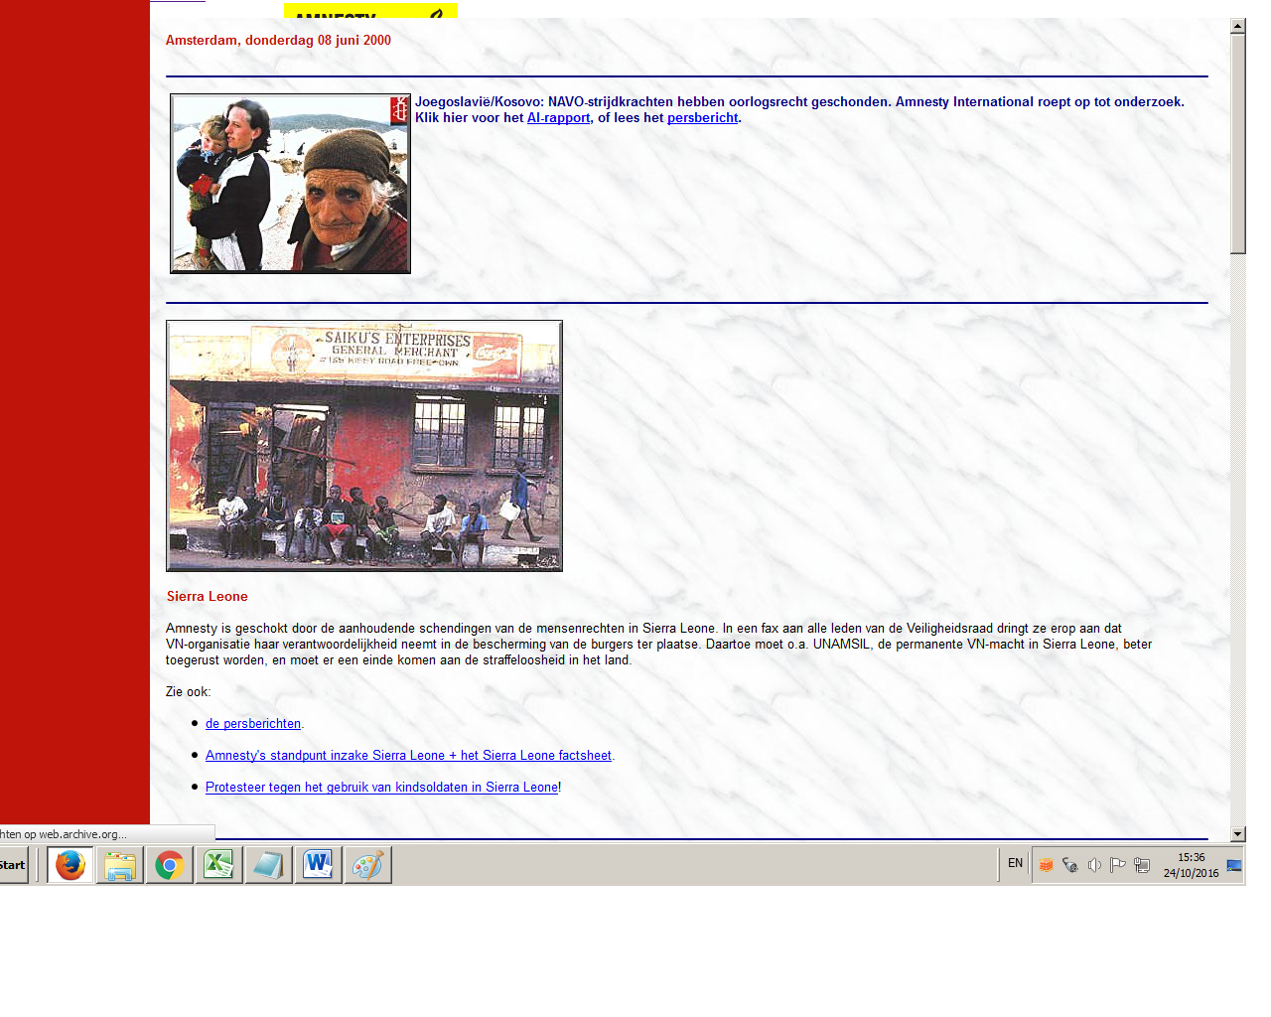
2000 -

Slide 11
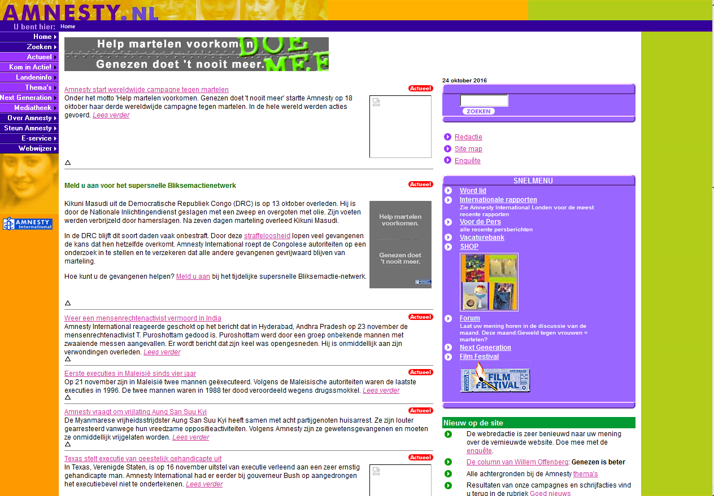
2000 – december

Slide 12
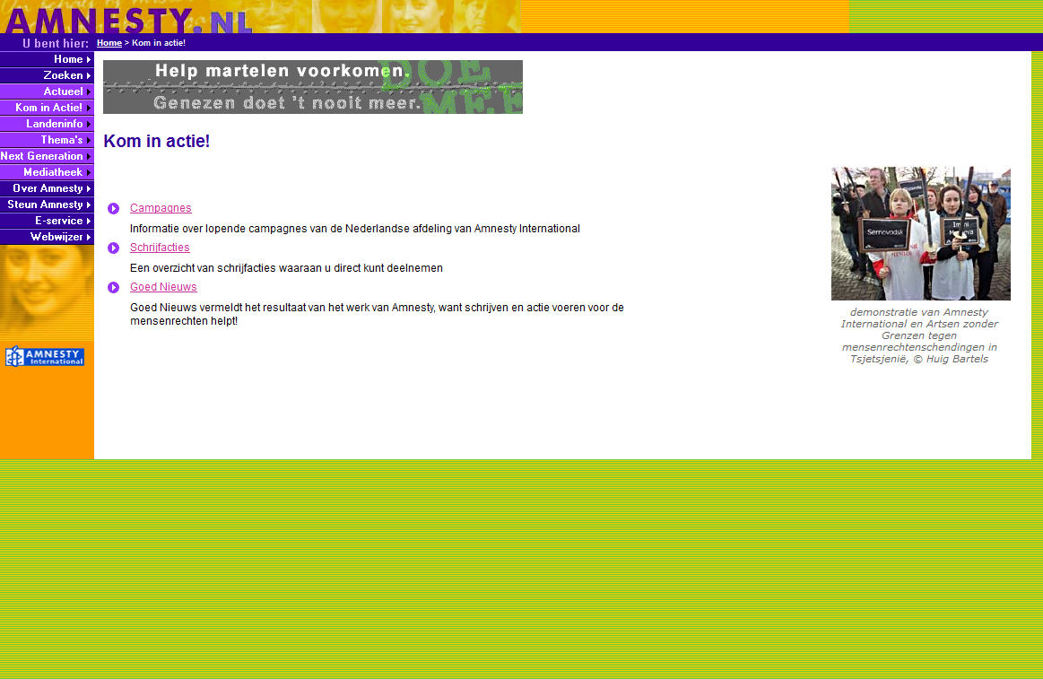
2000

Slide 13
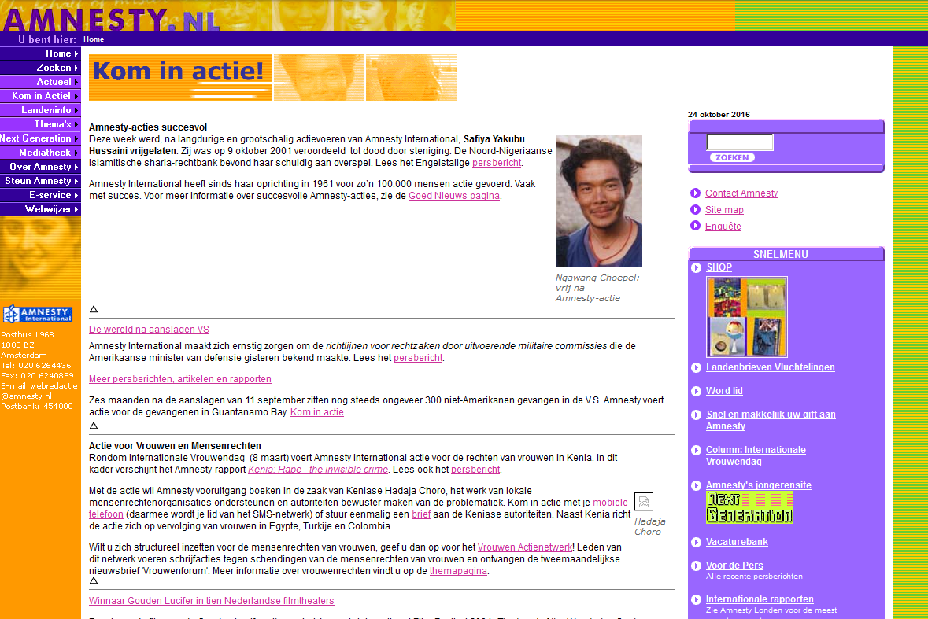
2000

Slide 14
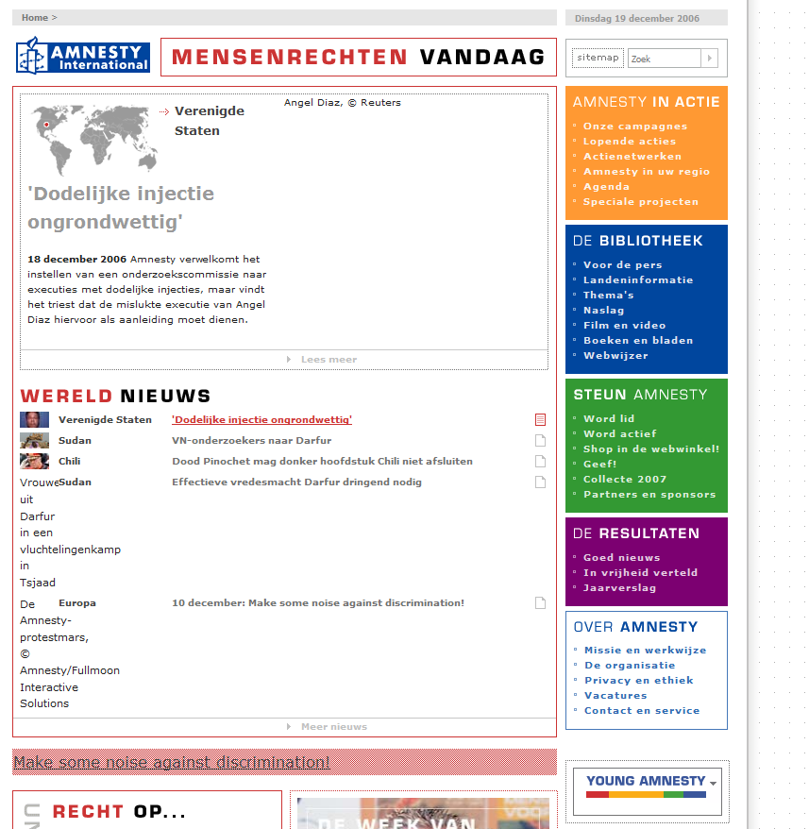
2006 –

Slide 15
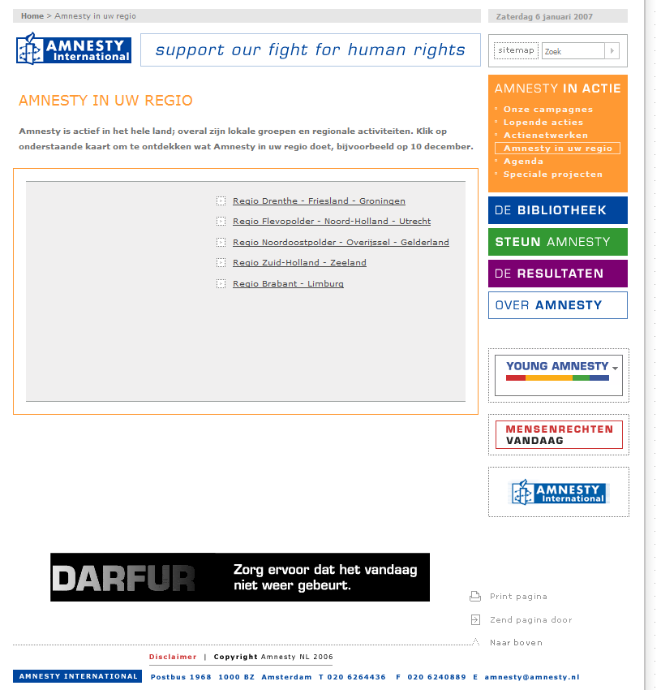
2006 – in de regio

Slide 16
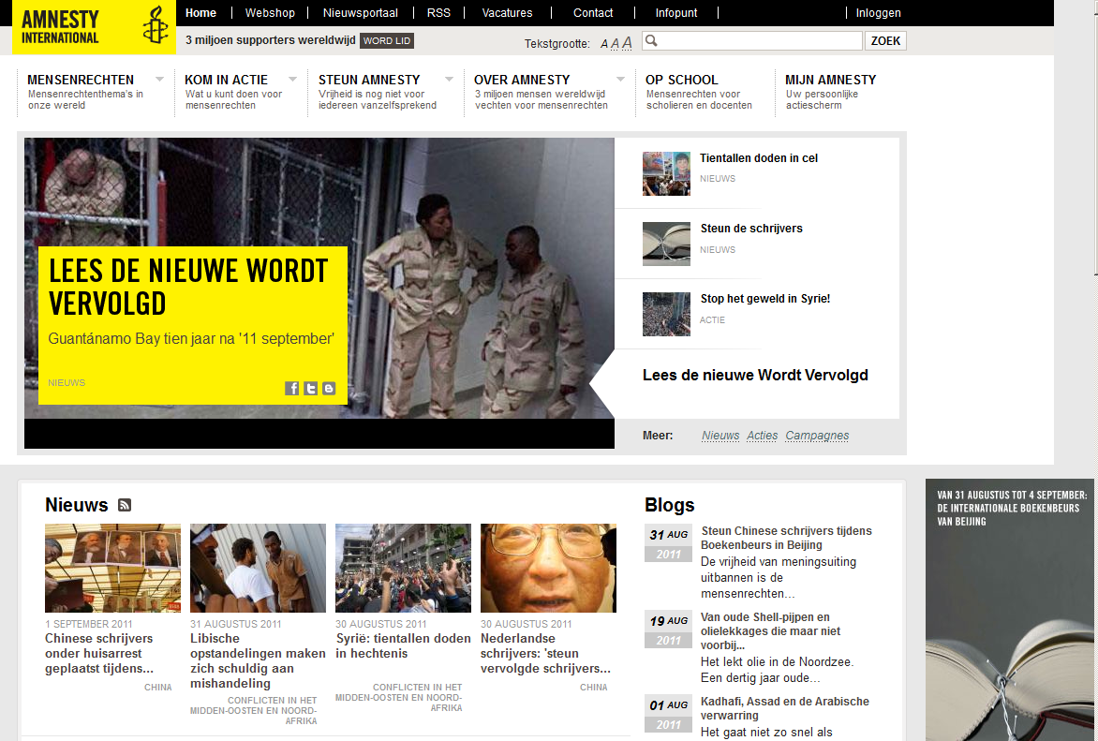
2011 – de huidige website is gelanceerd

Slide 17
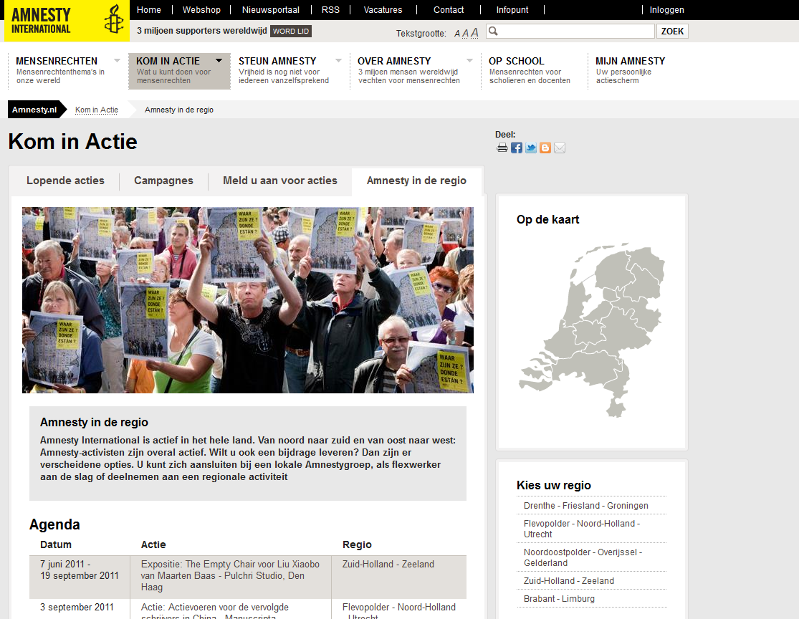
2011 – Kom in actie en regiopagina’s

Slide 18
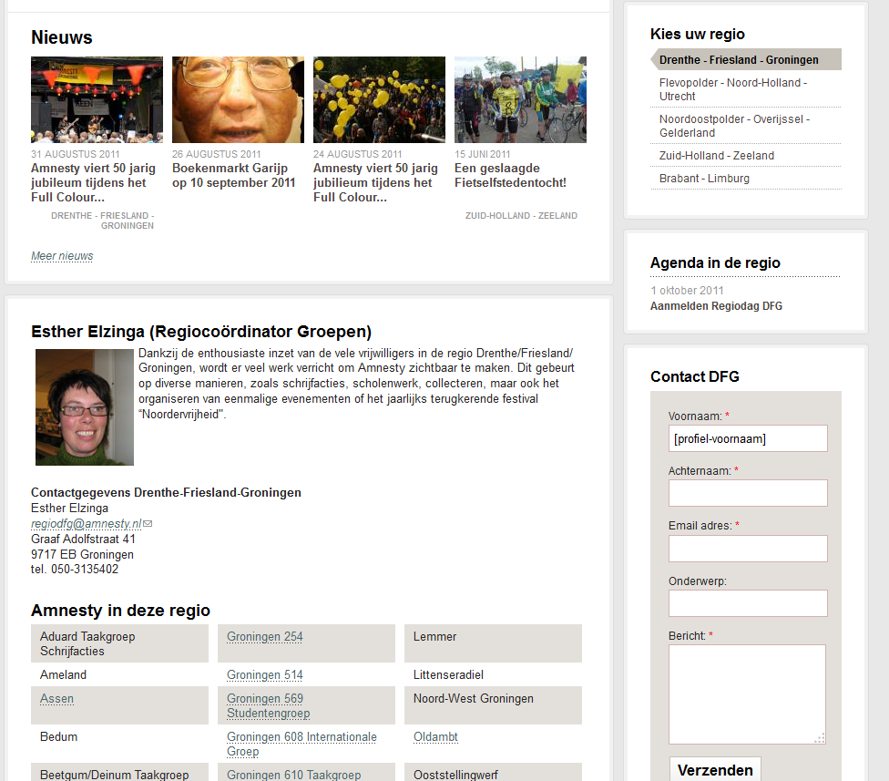
2011 – Regiopagina’s

Slide 19
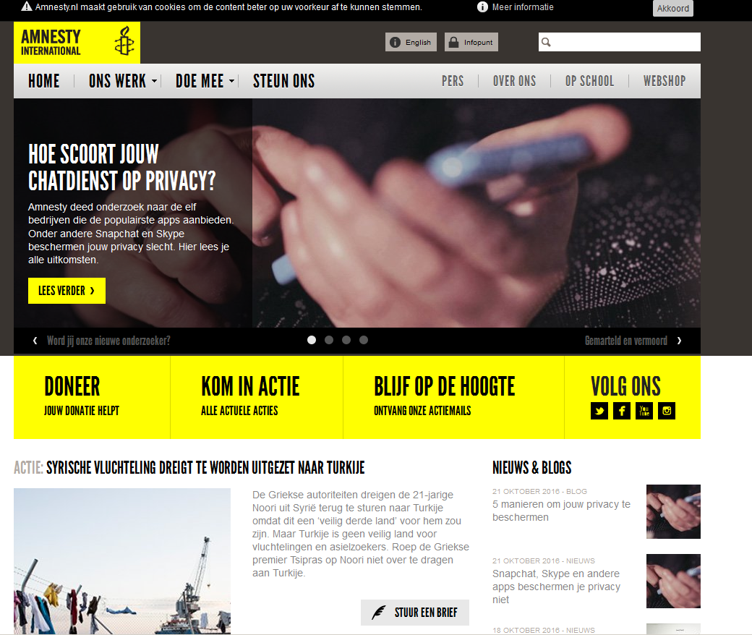
2015 – redesign

Slide 20
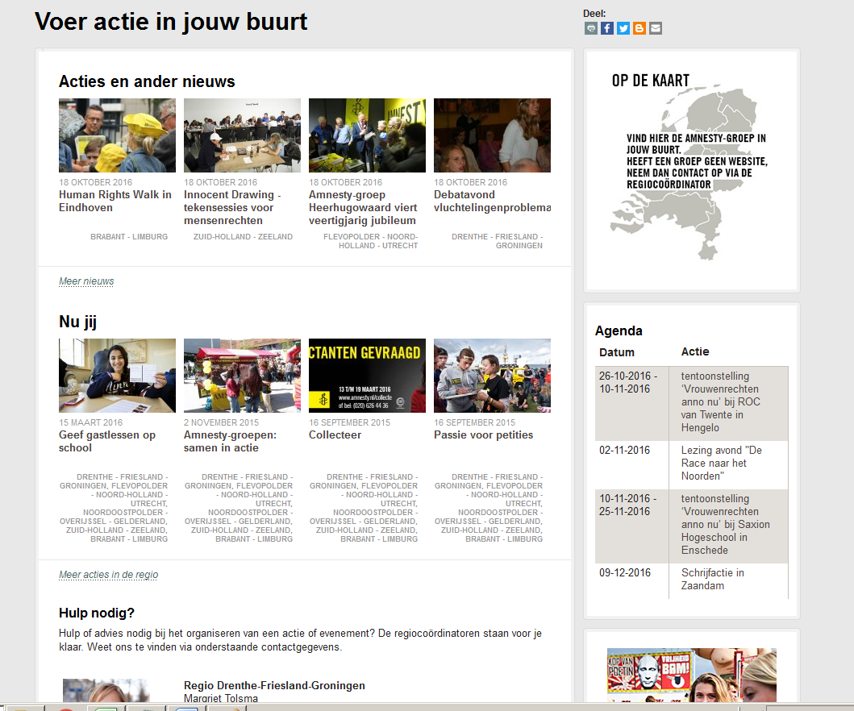
2015 – in de regio

Slide 21
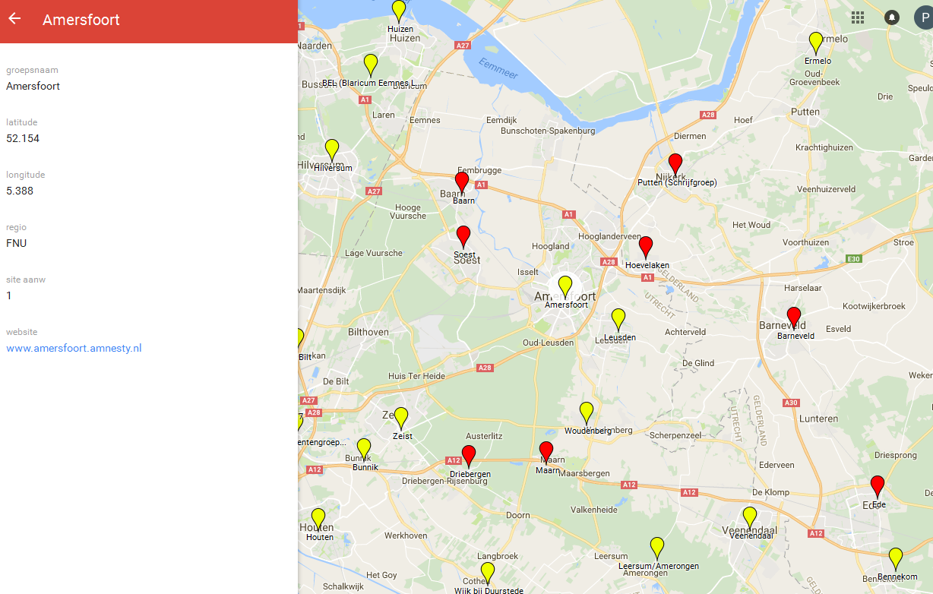
2015 – google maps

Slide 22
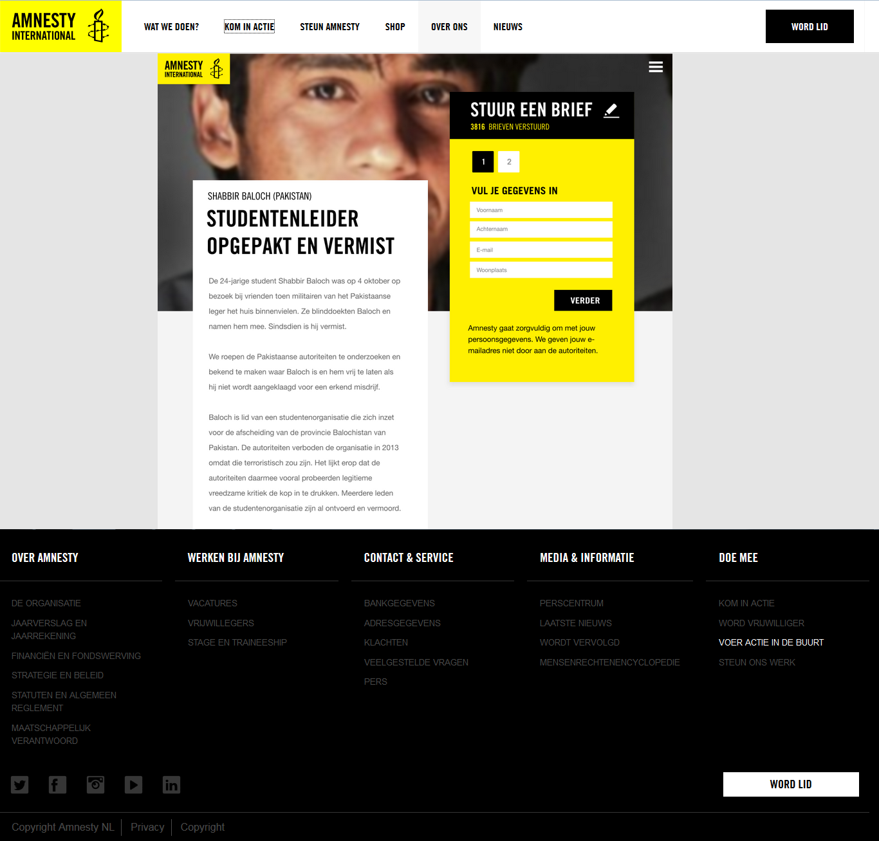
2017
Ontwerp nieuwe website 2017
Responsive
Huisstijl en icoontjes
Email trajecten
Cross-website analytics
en tag manager
Social media strategy
Ontsluiten content en
acties
Regionaal nieuws onder : Kom in Actie -> Meer doen -> Amnesty in je buurt

Slide 23



Social Media
Onze kanalen
We hebben vergeleken met vergelijkbare een zeer hoge interactiescore.
Mensen liken, delen en reageren bovengemiddeld veel op onze berichten.
Onze best scorende posts in 2015 bereikten tussen de 500.000 - 1 miljoen
mensen (!)
Doet het vooral goed op het moment dat we midden in de actualiteit zitten.
Dan zijn we heel relevant en worden we (heel) veel geretweet.
Daarnaast is het een goed kanaal om invloedrijke personen te bereiken
en onze acties, rapporten en nieuws te delen.
Instagram is onze snelste groeier een kanaal wat we nog aan het uitvinden
zijn. Ondertussen groeit het aantal mensen dat onze berichten waardeert
sneller dan op Facebook en Twitter samen.
Op Instagram delen we vooral minder 'zware' onderwerpen maar leggen
we juist het accent op de leuke-mooie-inspirerende kant van ons werk.

Slide 24
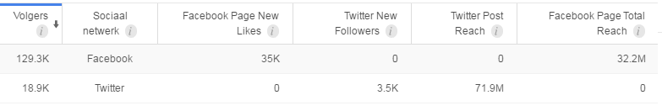
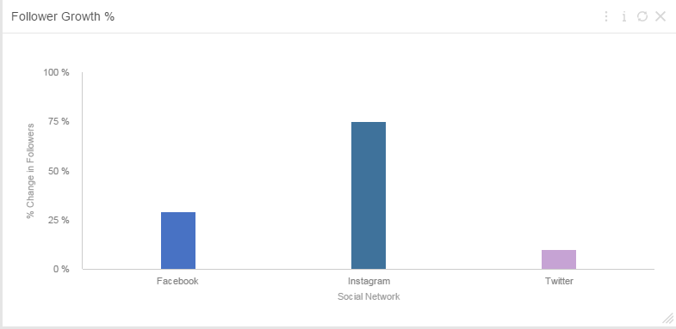
Social Media
Onze Social media cijfers

Slide 25
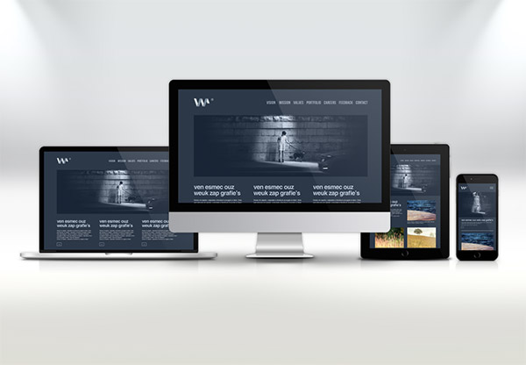
Responsive websites
20% van de millennials ‘mobile only’
60% van de mensen opent mail en websites op mobiel en tablet
mobiele internet is inmiddels groter dan het desktop internet
Notes:
>> hoe responsive is jullie website? 60% van de mensen opent mail en sites op mobiel en tablet.
Hoeveel van de tijd die je online bent, besteed je op je smartphone? En hoeveel op je computer of tablet? Als je net zo bent als de meesten van ons, breng je zo’n 65% van je online tijd door op je smartphone.
de gemiddelde Amerikaan inmiddels bijna tweederde van de tijd die hij of zij besteedt aan digitale media voor rekening van mobiel komt
Een website die niet responsive is, kan anno 2016 echt niet meer.
Mensen haken direct af als je website niet grote letters heeft en mooi ingedeeld voor mobiel of tablet, dat doe je zelf nl ook.
Het mobiele internet is inmiddels groter dan het desktop internet. En het groeit nog steeds keihard door. Een goede mobiele gebruikerservaring is daarom voor elke organisatie van levensbelang.
het verkeer naar je website dat afkomstig is van sociale media is al voor meer dan 80% afkomstig van smartphones.
In de VS is al bijna 20% van de millennials ‘mobile only’. Dat wil zeggen dat van elke tien 18-34 jarigen in de Verenigde Staten er twee uitsluitend met hun smartphone online gaan. Zij gebruiken hun smartphone dus voor al hun digitale zaken.
Lees artikelen over trend voor 2017 om te zien hoe mensen graag een website zien, als je je doelgroep wil vergroten

